Slide 1


Slide 2

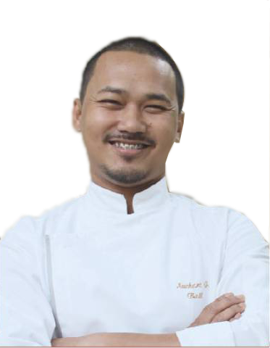


เชฟบอล สุชาติ ใจฉ่ำ
[11] บันทึกวิดีโอวันที่ 23/12/63

Slide 3
วัตถุดิบ
หูหมู 2 หู
พริกจินดา 7 เม็ด
ขึ้นฉ่าย 2 ต้น
ผงวุ้น 15 กรัม
มะเขือเทศ 2 ลูก
มะนาว 3 ช้อนโต๊ะ
ผิวมะกรูดนิดหน่อย
น้ำปลา 2 ช้อนโต๊ะ
หอมใหญ่ 2 หัว
น้ำตาลทราย 2 ช้อนโต๊ะ
น้ำเปล่า
อุปกรณ์

Slide 4
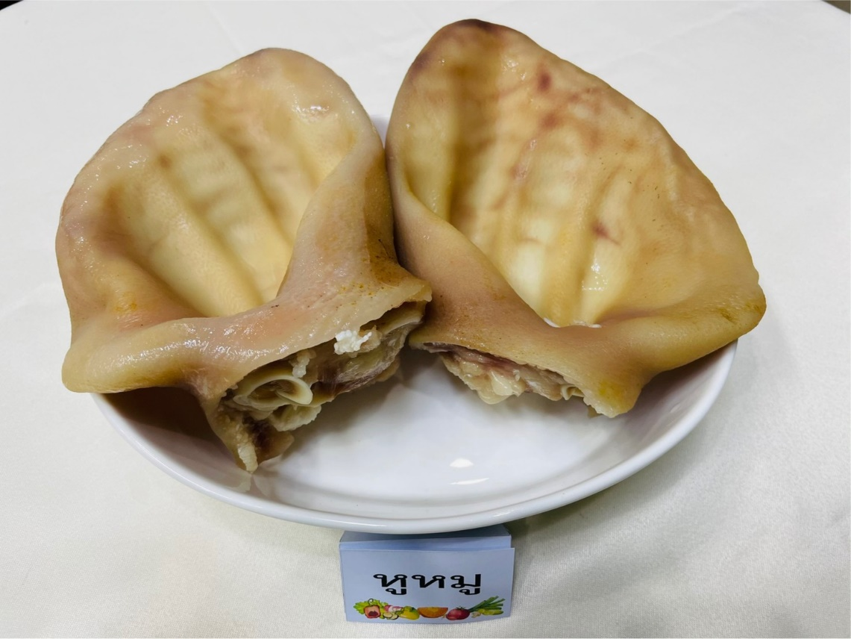
วัตถุดิบ
MENU

Slide 5
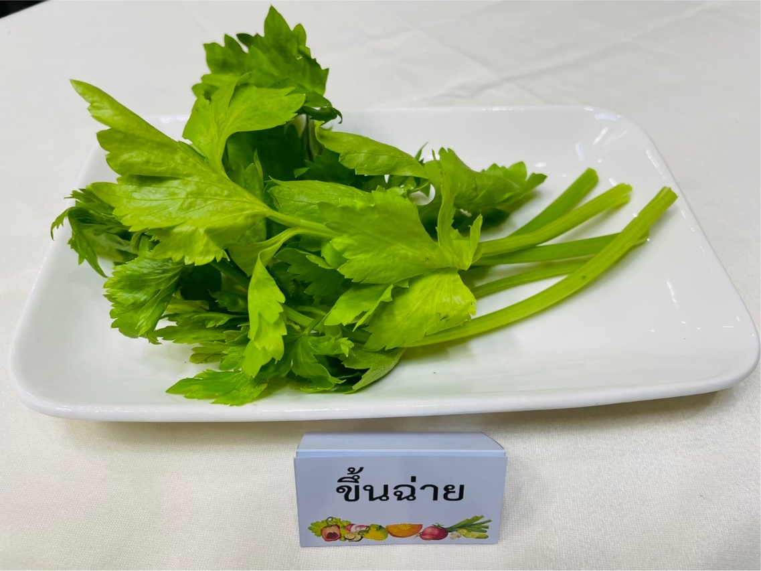
วัตถุดิบ
MENU

Slide 6
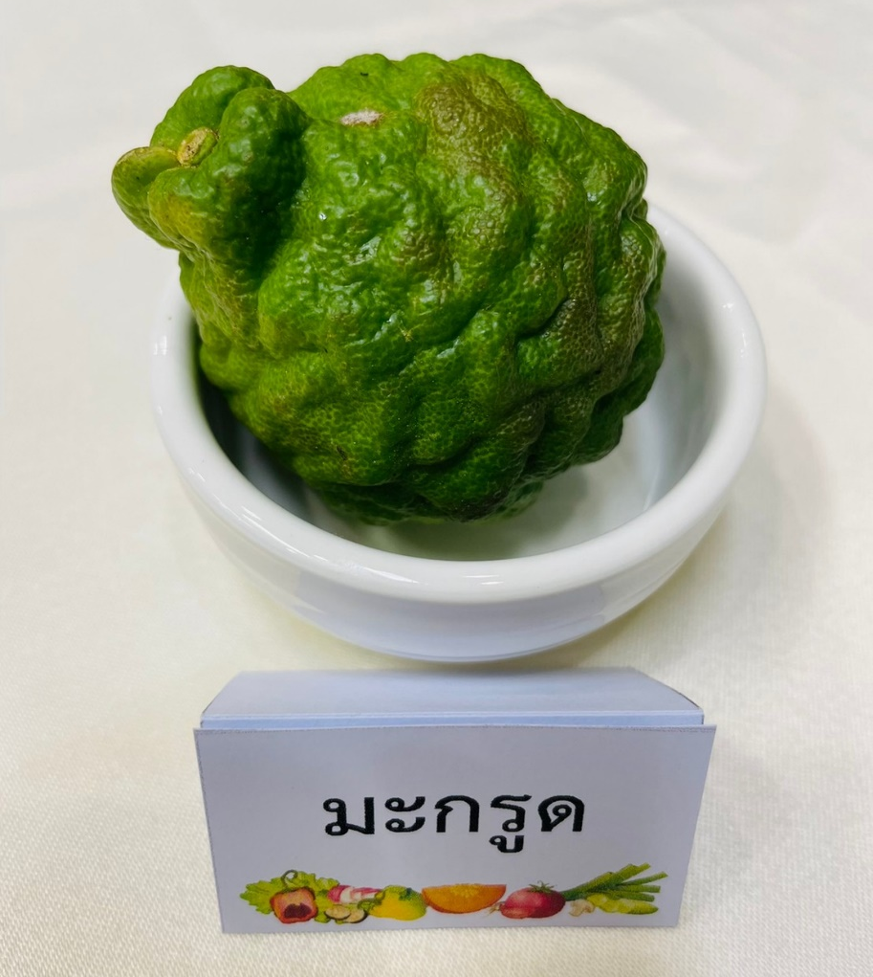
วัตถุดิบ
MENU

Slide 7
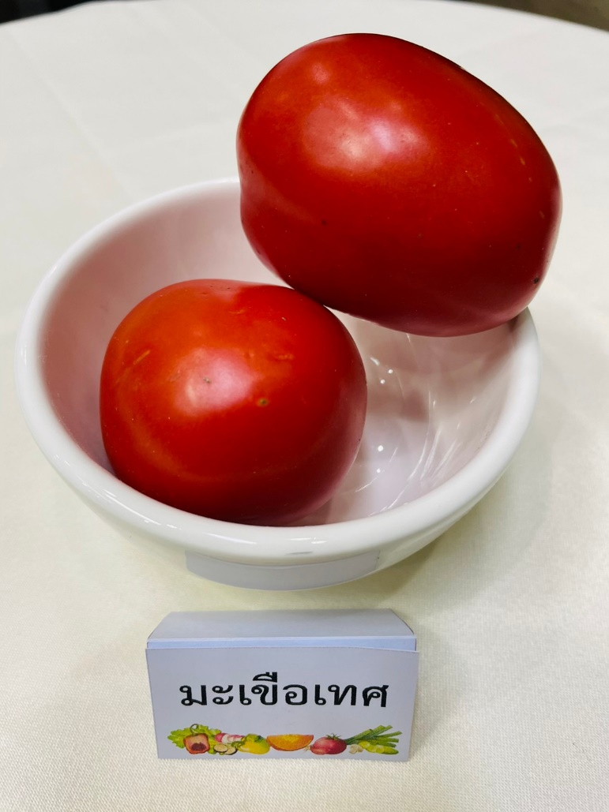
วัตถุดิบ
MENU

Slide 8
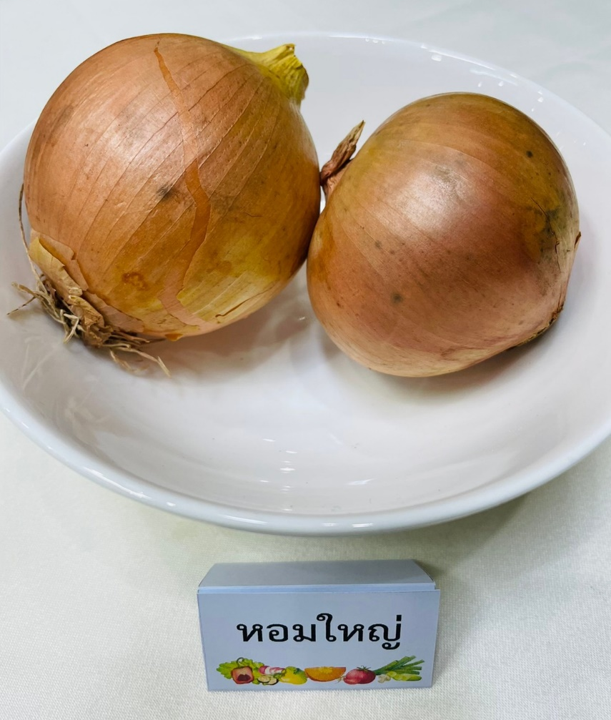
วัตถุดิบ
MENU

Slide 9
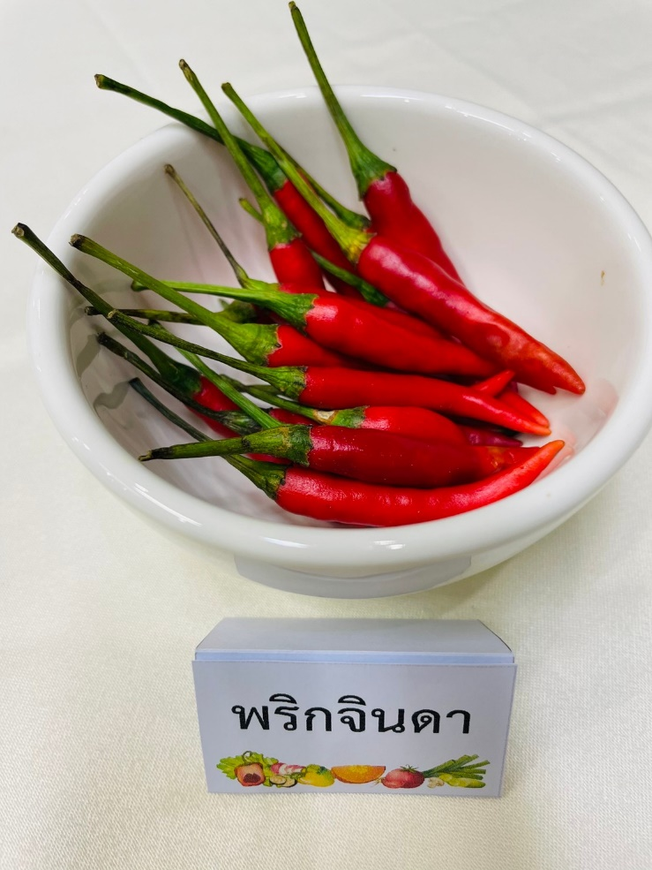
วัตถุดิบ
MENU

Slide 10
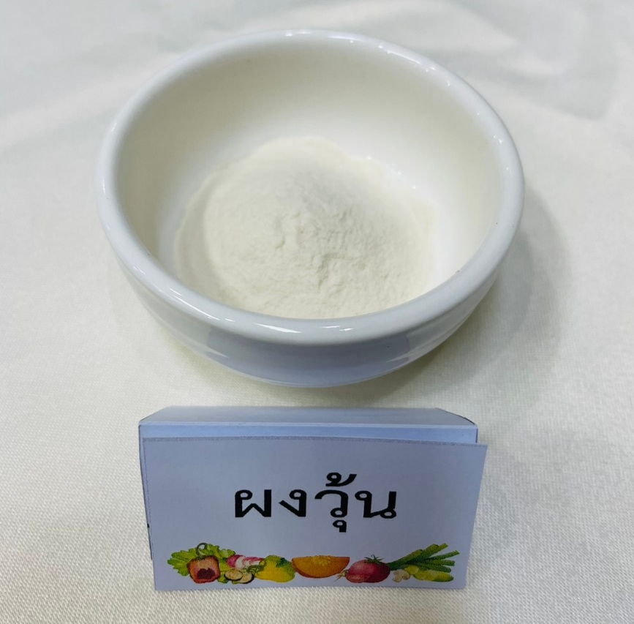
วัตถุดิบ
MENU

Slide 11
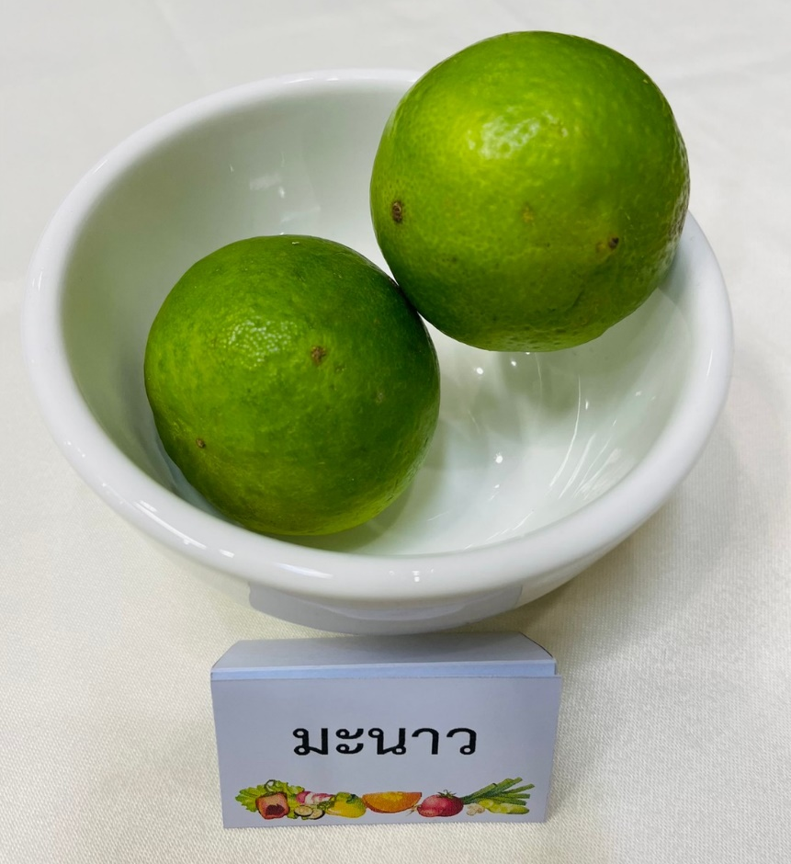
วัตถุดิบ
MENU

Slide 12
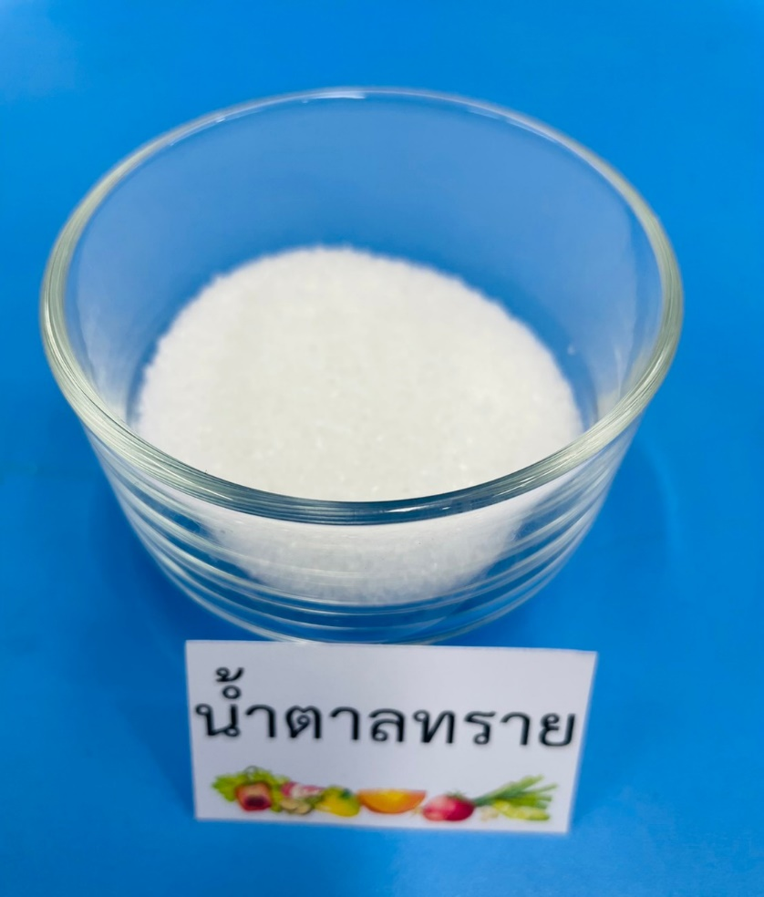
วัตถุดิบ
MENU

Slide 13
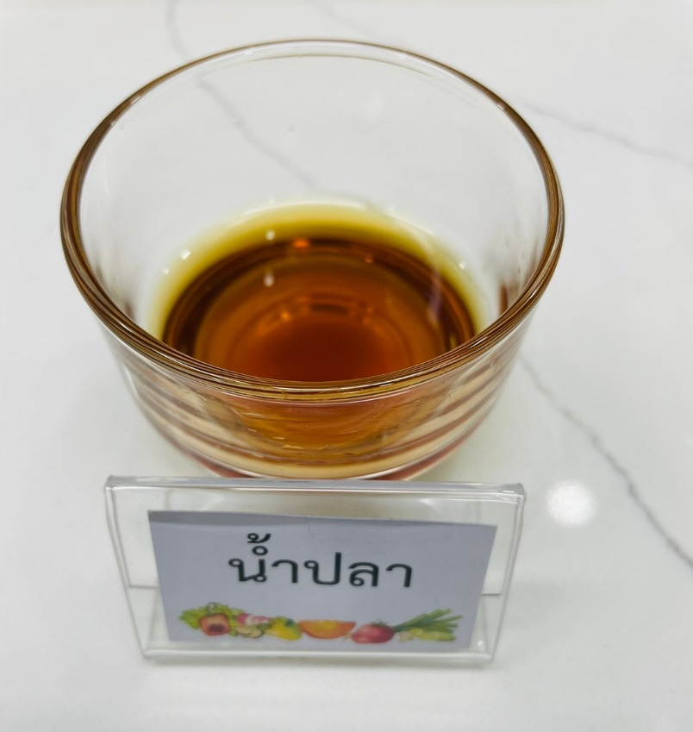
วัตถุดิบ
MENU

Slide 14
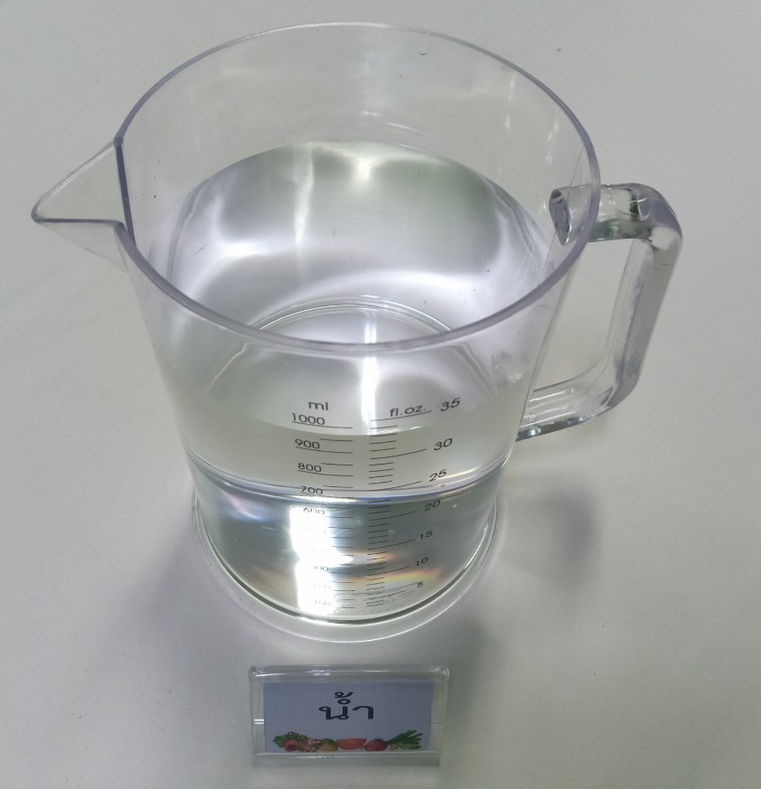
วัตถุดิบ
MENU

Slide 15
อุปกรณ์
บล็อกบัตเตอร์เค้ก
เตา
ช้อน
เครื่องดูดควัน
มีด
หม้อมีด้าม
เขียง
ชามผสม
จาน
ตะกร้อมือ
หม้อต้ม
พลาสติกแรป
ทัพพี
วิธีทำ

Slide 16
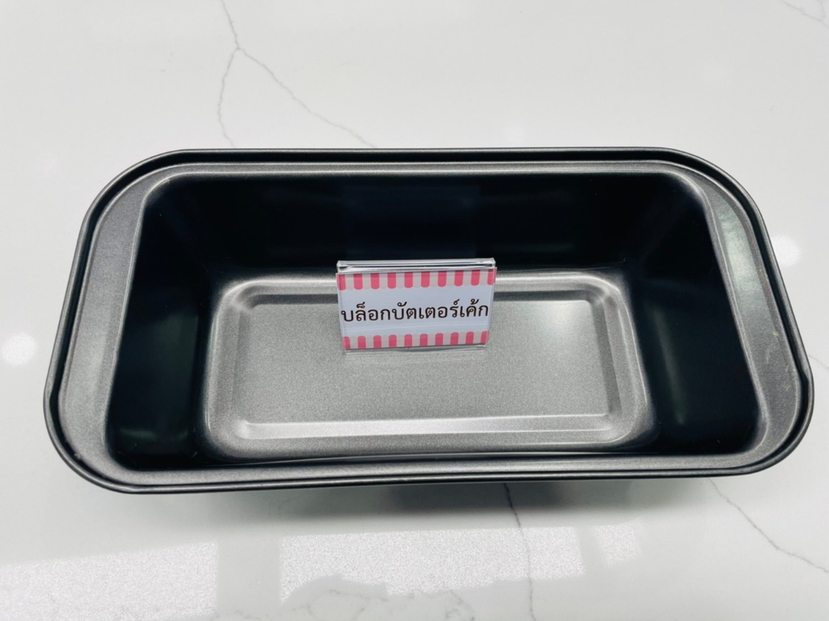
อุปกรณ์
MENU

Slide 17

อุปกรณ์
MENU

Slide 18

อุปกรณ์
MENU

Slide 19

อุปกรณ์
MENU

Slide 20
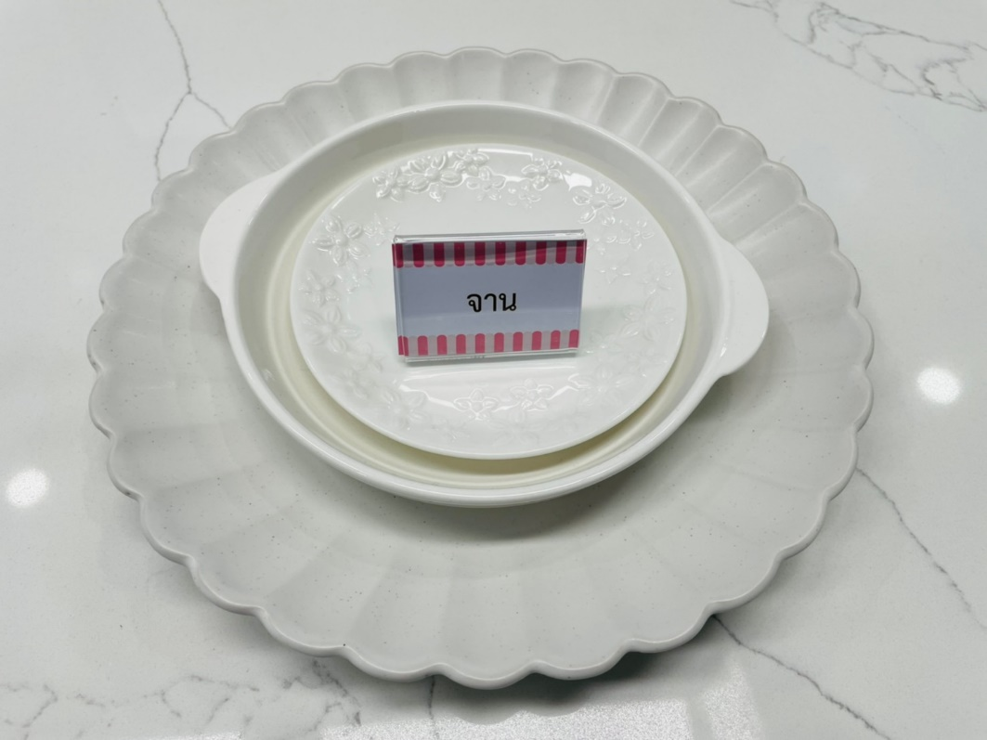
อุปกรณ์
MENU

Slide 21
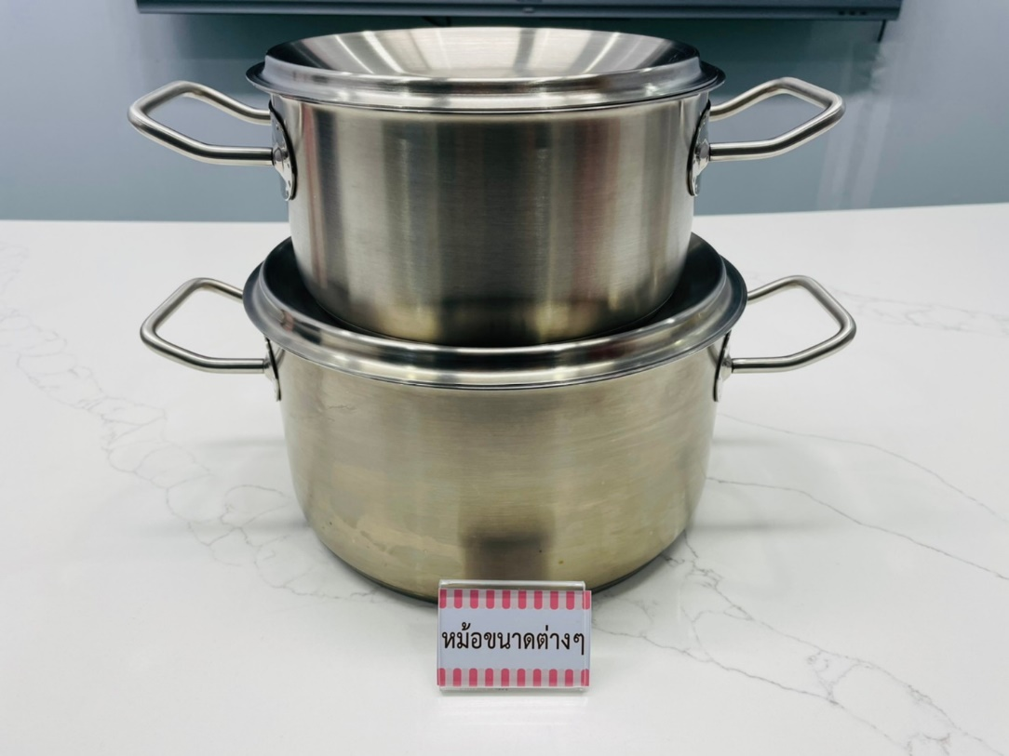
อุปกรณ์
MENU

Slide 22

อุปกรณ์
MENU

Slide 23

อุปกรณ์
MENU

Slide 24
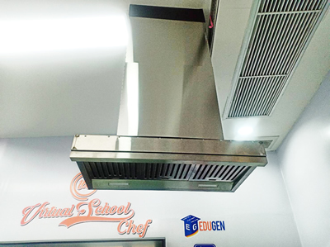
อุปกรณ์
MENU

Slide 25
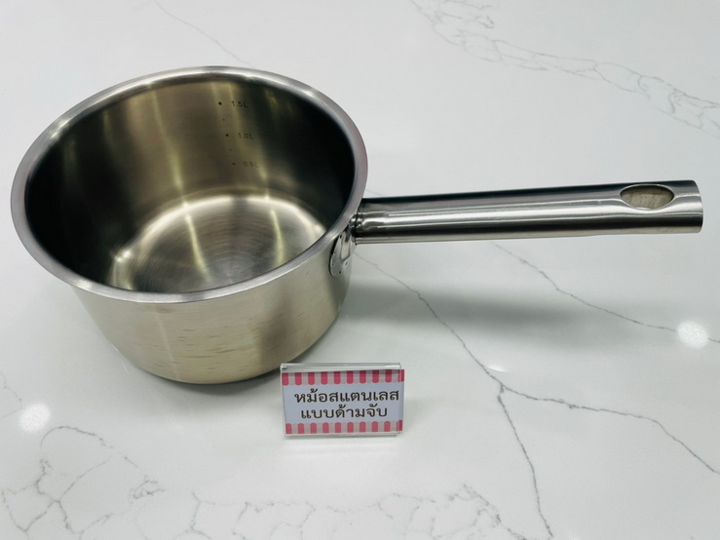
อุปกรณ์
MENU

Slide 26
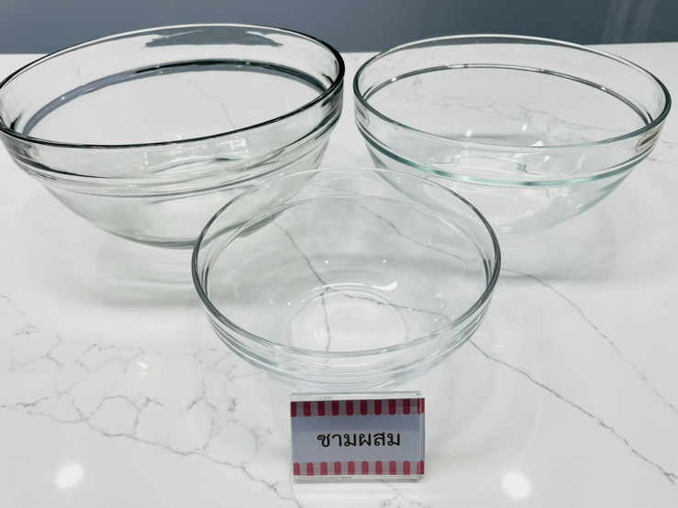
อุปกรณ์
MENU

Slide 27
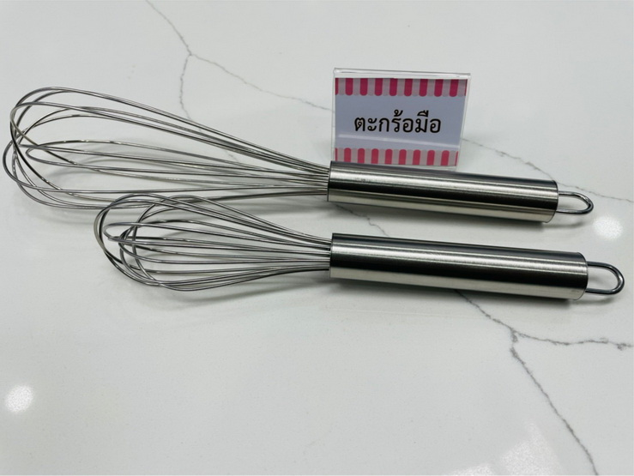
อุปกรณ์
MENU

Slide 28
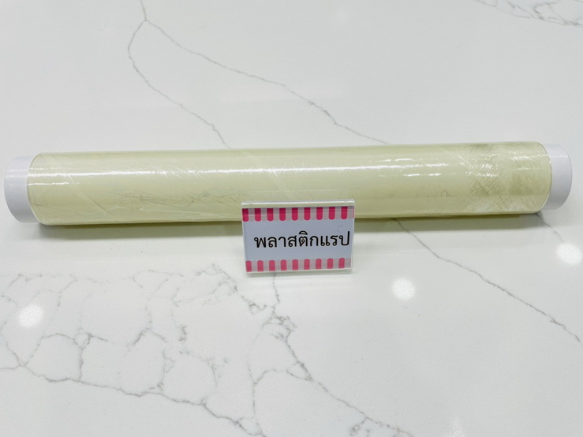
อุปกรณ์
MENU

Slide 29
การจัดเตรีมวัตถุดิบ
1. นำน้ำเปล่าและนำหูหมูใส่หม้อต้มใส่น้ำให้ท่วมหูหมูแล้วปิดฝา ต้มประมาณ 15-20 นาที ครบ 15 นาทีแล้วให้เช็คหูหมู
2. ปลอกหัวหอม ให้ตัดหัว ตัดท้ายหัวหอม หั่นครึ่ง แล้วค่อยๆ ดึงเปลือกออก ปลอกเปลือกทั้ง 2 ลูก
3. หันหัวหอมตามแนวยาว ให้มีขนาดเท่าๆ กัน
4. ล้างมะเขือเทศแล้วให้ตัดหัว ตัดท้ายออกเช่นเดียวกับหัวหอม ผ่าครึ่งลูกแล้วหั่นตามแนวยาวให้มีขนาดเท่าๆ กัน จากนั้นหั่นอีกด้านให้เป็นแบบลูกเต๋า หั่นทั้ง 3 ลูก
5. ล้างพริก แล้วซอยพริกทีละเม็ด ค่อยๆ หั่น ให้มีขนาดเท่าๆ กัน

Slide 30
การจัดเตรีมวัตถุดิบ
6. หั่นขึ้นฉ่าย ให้หั่นเป็นท่อนๆ โดยใช้มีดเป็นตัววัด แล้วหั่นตามที่วัด ให้มีขนาดเท่าๆ กัน
7. เฉือนผิวมะกรูด โดยใช้มีดเล็ก ค่อยๆ เฉือนผิวมะกรูดออก โดยไม่ให้ติดผิวสีขาวด้านใน เมื่อได้ผิวมะกรูดแล้วให้นำมาสับให้ละเอียด เพื่อเอาไว้ใช้ในการโรยหน้า
8. เมื่อครบ 15 นาทีในการต้มหูหมูแล้ว ทำการเช็คหูหมูว่านิ่มแล้วหรือยัง ถ้ายังให้ต้มต่ออีก กรณีที่นิ่มแล้วให้นำหูหมูออกมาล้างทำความสะอาดรวมถึงให้หูหมูเย็นลงแล้วจึงนำไปหั่น
9. หั่นหูหมู ให้หันตามแนวยาวเป็นเส้นบางๆ กะประมาณครึ่งเซนติเมตร ในการหั่นหูหมูจะหั่นแบบอื่นก็ได้ขึ้นอยู่กับผู้ทำ หั่นให้ครบทั้ง 2 หู ใส่ชามผสมไว้

Slide 31
วิธีทำ
1. เริ่มต้นทำน้ำยำ ใส่น้ำปลา 2 ช้อนโต๊ะ
2. น้ำตาลทรายประมาณ 1 ช้อนโต๊ะ
3. มะนาว 2 ลูก จากนั้นใช้ตะกร้อมือคนให้เข้ากัน
4. นำน้ำยำราดลงในชามผสมที่มีหูหมู แล้วใช้ทัพพีค่อยๆ คนให้น้ำยำเข้ากันกับหูหมู
5. ใส่พริกแล้วคน ใส่หอมใหญ่ เราจะไม่ใส่ที่เป็นแว่นๆ หอมใหญ่เราทำการขยำให้หัวหอมแยกออกจากกันไม่เป็นแว่นๆ แล้วใส่ลงไป ปริมาณตามความชอบ
6. ใส่มะเขือเทศลงไป ปริมาณตามความชอบคนให้เข้ากัน

Slide 32
วิธีทำ
7.นำผิดมะกรูดที่เราซอยไว้มาโรยใส่ คนเบาๆ ให้ส่วนผสมเข้ากัน
8. ตักหูหมูมาพักใส่แบบพิมพ์ที่เราเตรียมไว้ ให้ใส่แค่ครึ่งของแบบพิมพ์ พยายามกระจายหูหมูให้ทั่วแบบพิมพ์ ให้มีเหลือช่องไว้สำหรับน้ำยำด้วย
9.ใส่ขึ้นฉ่ายว่างลงไปบนหูหมูที่อยู่ในแบบพิมพ์ กระจายให้เป็นชั้นเสร็จแล้วพักไว้ ขั้นตอนการทำน้ำวุ้น อัตราส่วนของวุ้นกับของเหลว หรือน้ำ 3 % ต่อ 100% มิลลิกรัม ถ้าน้ำ 100 ผงวุ้นแค่ 3 กรัม
10. ตั้งไฟ ใส่น้ำ 500 มิลลิกรัม ตั้งให้พออุ่น
11. ปรุงรสด้วยน้ำตาล 1 ช้อนชา
12. ใส่น้ำปลา 1 ช้อนชา

Slide 33
วิธีทำ
13. นำผงวุ้นเทใส่ถ้วย แล้วใส่น้ำเย็นลงไปเล็กน้อย คนให้วุ้นจับตัวเป็นก้อนวุ้น
14. พอน้ำในหม้ออุ่นๆ ให้ปิดไฟ้แล้วนำผงวุ้นใส่ลงในหม้อ
15. จากนั้นใช้ตะกร้อมือมาตีให้ผงวุ้นละลายให้หมด
16. เมื่อผงวุ้นละลายหมดแล้ว ให้นำเทใส่พิมพ์
17. จากนั้นให้ใช้พลาสติกแรปห่อไว้เพื่อไม่ให้อากาศจากด้านในออกมา จะทำให้เร็วต่อการเซ็ตตัวของยำ แล้วนำไปแช่ตู้เย็น ประมาณ 2-3 ชั่วโมง
18. เมื่อครบเวลาแล้วให้นำออกจากตู้เย็น ตัดแรปออกให้หมด
19. ใช้มีดปลายแหลมไล่ไปตามขอบแบบพิมพ์
20. ให้คว่ำแม่พิมพ์ลง เขย่าแม่พิมพ์เล็กน้อยเพื่อให้ตัวยำหลุดออกจากแม่พิมพ์

Slide 34
การจัดตกแต่งจาน
1. เลือกภาชนะ ในการจัดจาน ค่อยใช้มีดหั่นขนมปัง ค่อยๆ หั่นลงไปให้มีขนาดชิ้นพอประมาณ
2. นำชิ้นที่ตัดไปวางลงบนภาชนะที่เตรียมไว้
3. นำดอกไม้ทานได้ สำหรับแต่งจาน มาตกแต่ให้สวยงาม

